Slide 1
教室多媒体使用方法

Slide 2
开机：把教师卡贴在刷卡机上5秒，听到“叮”声后接通多媒体电源。

Slide 3
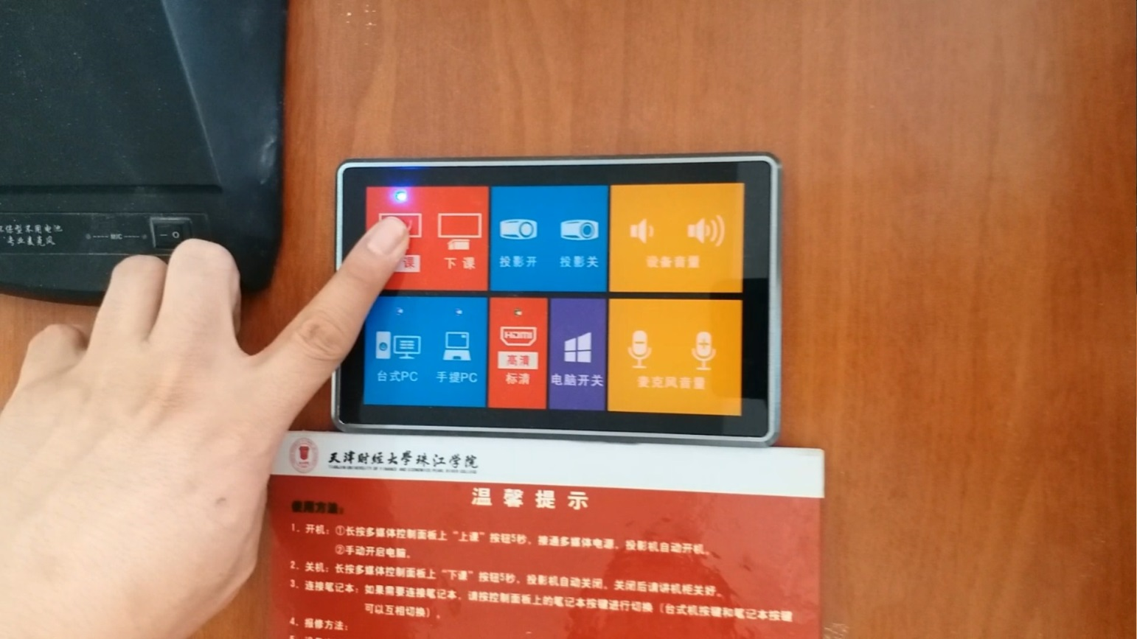
如果设备电源接通，直接按“上课”键5秒；如果投影幕布下降，投影仪没有打开按“投影开”键5秒

Slide 4
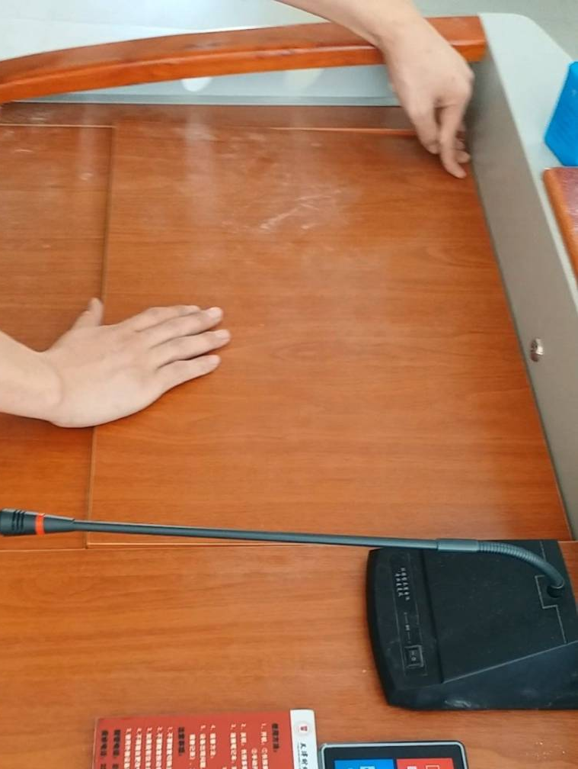
打开显示器
下压

Slide 5
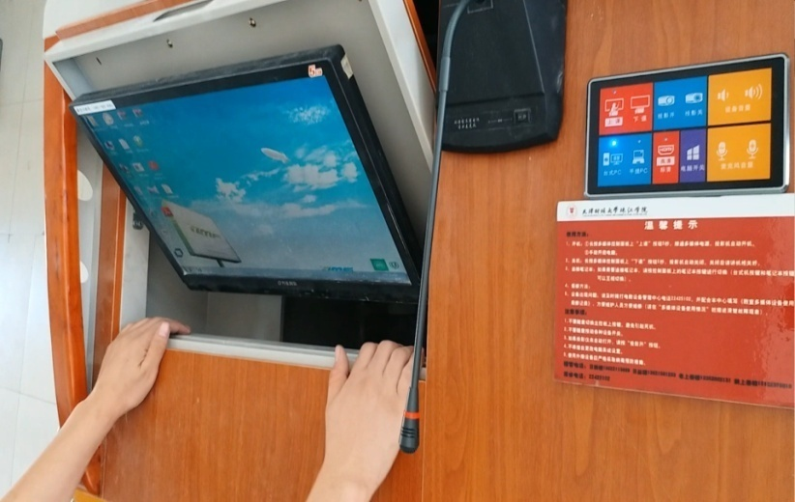
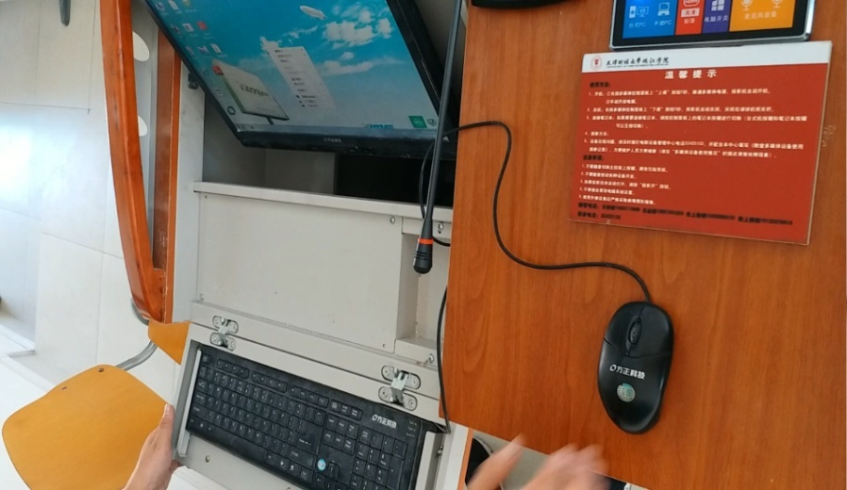
打开鼠标及键盘
上翻

Slide 6
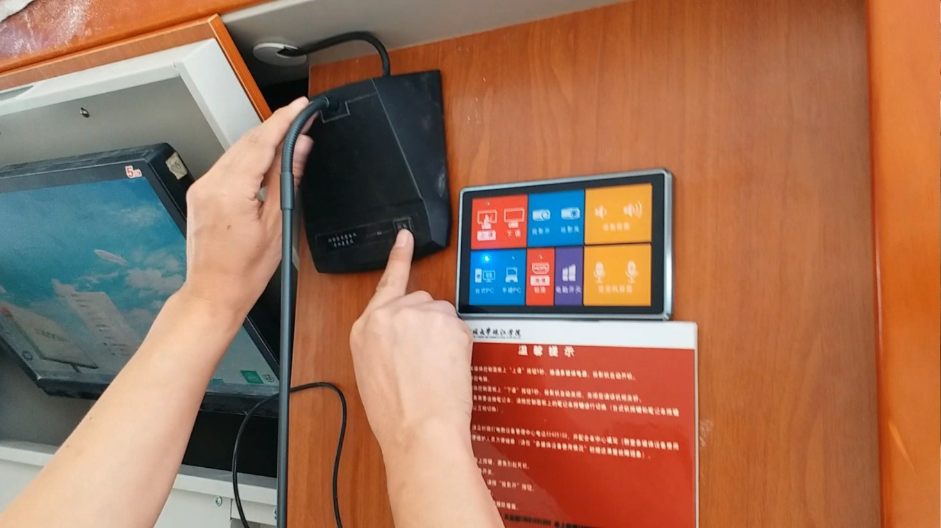
打开话筒

Slide 7
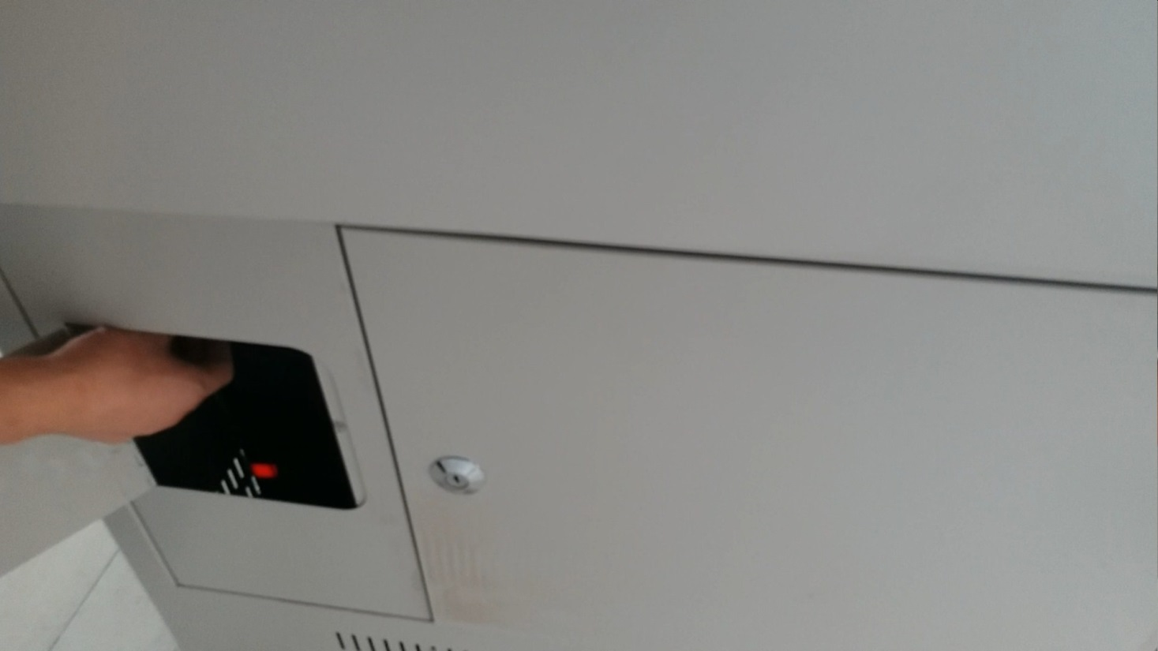
插入U盘

Slide 8
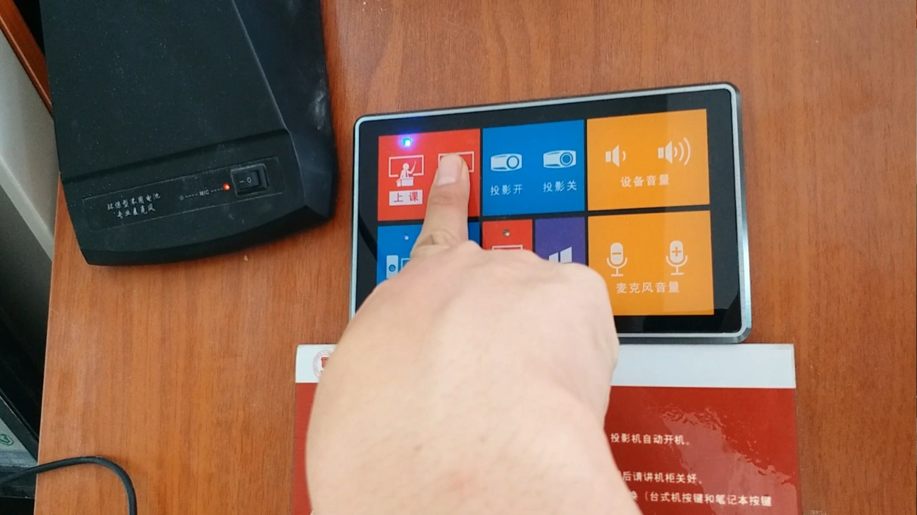
下课时长按5秒下课键

Slide 9
使用方法：
一、开机
①把教师卡贴在刷卡机上5秒，听到“叮”声后接通多媒体电源，投机自动开机。
②手动开启电脑。
二、关机
长按多媒体控制面板上“下课”按钮5秒，投影机自动关闭。关闭后请将机柜关好。
三、连接笔记本：按控制面板上的笔记本按键进行切换（台式机按键和笔记本按键可以互相切换）。

Slide 10
注意事项：
1.不要随意切换主控板上按键，避免引起死机。
2.不要随意按动各种设备开关。
3.如果投影仪未自动打开，请按“投影开”按钮。
4.不得擅自更改电脑系统设置。
5.使用外接设备应严格采取病毒预防措施。
设备报修电话：022 - 22400695

